Slide 1
T-SQL

Slide 2
Subconjuntos de SQL
Data Querying Languaje (DQL)
Instrucciones para retornar datos o información de la BD, ej. SELECT
Data Manipulation Languaje (DML)
Instrucciones para manipular datos, ej. INSERT, UPDATE, DELETE
Data Definition Languaje (DDL)
Su propósito es crear, modificar o remover tablas y objetos de BD, ej. DROP, CREATE, ALTER
Data Control Languaje (DCL)
Permite restringir el acceso a tablas y objetos, ej. GRANT, REVOKE
Transactional Control Languaje (TCL)
Se utiliza en el manejo de transacciones, ej. BEGIN TRANSACTION, COMMIT, ROLLBACK

Slide 3
Manejo de Nulos
Las operaciones con null retornan null
Ej: 1 + null = null
Los null no se toman en cuenta en operaciones de agregación, se excluyen por completo
Ej: Si tuviéramos los datos (6, 6, null), el resultado de la función AVG() sería 6, es decir (6+6)/2, en lugar de (6+6+null)/3
Count([col_name]) retorna la cuenta de los registros no nulos, Count(*) si incluye los nulos en el conteo
En la clausula Where no se debe comparar nulos con el operador =, se deben usar los operadores Is e Is Not
Ej: Select col1 From table1 Where col1 Is not Null

Slide 4
Manejo de Nulos
Uso de operadores And y OR
True And Null = Null
True Or Null = True
False And Null = False
False Or Null = Null
Funciones para manejo de nulos
IsNull(expresión, reemplazo)
Si la expresión no es null, retorna la expresión, en caso contrario retorna el valor de reemplazo
Coalesce(val1,val2,val3 …)
Retorna el valor del primer argumento que no es null. Ej Coalesce(null, 1, 2) retorna 1

Slide 5
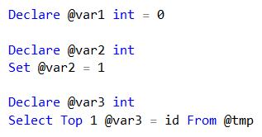
Declaración de variables
Se utiliza la instrucción Declare
Los nombres de variables deben empezar con @
Se debe indicar el tipo en el momento de la declaración
Se pueden inicializar en la declaración, con la instrucción Set o en un select

Slide 6
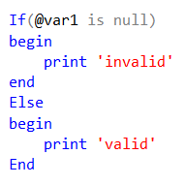
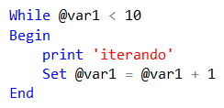
Instrucciones de control de flujo
Begin y End
Agrupan instrucciones en el mismo bloque, pero no definen un scope, es decir, las variables declaradas dentro del bloque siguen existiendo aun después de que este se haya cerrado
If, Else
Se utilizan para evaluar condiciones y ejecutar acciones en base al resultado
While, Break, Continue
Se utilizan para determinar la duración de un ciclo en base a una o varias condiciones
Continue hace que se reinicie el ciclo inmediatamente
Break hace que se salga por completo del ciclo while

Slide 7
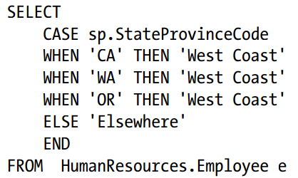
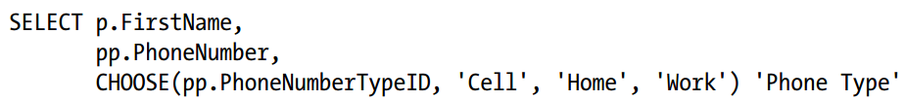
Instrucciones de control de flujo
Select Case
Se utiliza para evaluar múltiples condiciones dentro del cuerpo de un select
Las acciones del case no pueden evaluar nulos directamente, se deben usar los operadores Is e Is not
IIF
Introducido en la versión 2012, simplifica el uso del case
Sintaxis: IIF(expresión,valor 1, valor 2)
Retorna el valor 1 cuando la expresión es true, de lo contrario retorna el valor 2
Choose(index, val1, val2, val3, . . .)
Devuelve el valor en posición indicada por index

Slide 8
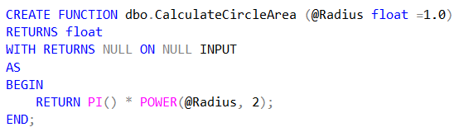
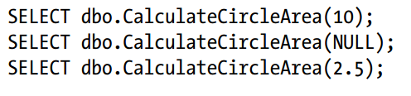
Funciones de Usuario (UDF)
Funciones escalares
Reciben de cero a varios argumentos y retornan un valor escalar
Los parámetros pueden tener un valor por defecto
Para utilizar los valores por defecto se debe usar la palabra Default
Se debe indicar el tipo de datos de retorno
Soportan recursividad
Funciones de tabla
Declaran el tipo de retorno como tabla y ejecutan selects

Slide 9
Procedimientos almacenados (SP)
Conjunto de instrucciones T-Sql agrupadas en una unidad
Si se crea una tabla temporal dentro del sp, se destruye al finalizar la ejecución
Aceptan parámetros de tipo output para devolver resultados
Pueden usar la instrucción return para devolver valores escalares
Se pueden omitir las variables output y los return, en ese caso el sp ejecutaria las instrucciones y devolvería el resultado de los selects anidados, o ningún resultado en caso de que no haya instrucciones select
Los sp se pueden utilizar para consultar, ingresar, actualizar o eliminar registros
Aunque un sp puede llevar a cabo muchas tareas, se recomienda no sobrecargarlos
Se recomienda finalizar los sp siempre con Go para separarlos de otras instrucciones como por ejemplo, las asignación de permisos
Se elimina con la instrucción Drop y se actualizan usando Alter en lugar de Create
Se pueden ejecutar usando su nombre directamente, o con la instrucción Execute
Soportan recursividad

Slide 10
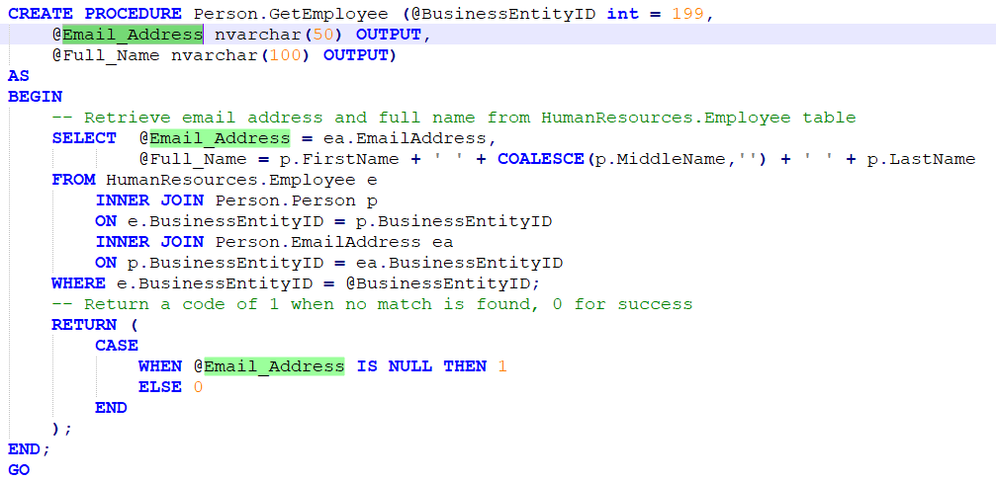

Slide 11
Procedimientos almacenados
Prácticas recomendadas
Use la instrucción SET NO COUNT ON luego de la palabra As, esto reduce el tiempo de procesamiento y el tamaño de la respuesta del sp
Siempre use el nombre del esquema de los procedimientos y tablas usados en el sp, esto ayuda a sql a encontrar los objetos más rápido
No use “SP_” o “sys*” para nombrar objetos, esos prefijos son utilizados por el motor de sql
Evite usar funciones escalares en un select, esto hará que la función se ejecute por cada registro y podría degradar el rendimiento
No use “Select *”, siempre indique las columnas de forma explícita
Use parámetros en los sp y defina el tipo, tamaño y precisión correctos para evitar casteos
No use el bloque Try/Catch dentro de ciclos While, ponga el ciclo dentro del Try
Cuando trabaje con tablas temporales siempre indique explícitamente si las columnas aceptan nulos o no
Union All tiene mejor desempeño que Union, esto debido que no elimina los repetidos

Slide 12
Procedimientos almacenados
Ventajas
Permiten reutilizar código
Permiten crear interfaces seguras para las base de datos
El uso de SPs parametrizados previene las inyecciones de SQL
Permiten encapsular la implementación de la BD
Configurando los permisos adecuados, los SP ayudan a restringir el acceso directo a las tablas, ayudando a mantener su integridad
Desventajas
Los SPs mal configurados o mal optimizados pueden causar problemas de rendimiento
Si un procedimiento tiene muchas responsabilidades es complicado darle mantenimiento
Son mas difíciles de depurar que una app

Slide 13
Cacheo
SQL Server amacena información sobre el desempeño de los procedimientos almacenado como por ejemplo:
Cuales se ejecutan más
Cual tarda más tiempo en ejecutarse
Cual sp efectúa más lecturas y escrituras lógicas
Parameter Sniffing
Es un método usado por sql server para optimizar los llamados a SPs
Cuando el sp se compila o recompila, se capturan los parámetros y se envían al optimizador el cual genera y guarda en cache un plan de ejecución para el sp y esos parámetros
El cache es útil si la ejecución del sp siempre es similar, pero si los parámetros y resultados varían mucho, el plan guardado en caché no siempre dará buen rendimiento
Se recomienda sobreescribir el parameter sniffing declarando variables dentro del sp, e igualándolas a los parámetros recibidos para usarlas en lugar de los parámetros
Cachear un plan evita la sobrecarga de trabajo de compilarlo en cada ejecución, pero no siempre es adecuado usar el mismo plan, por lo que en ocasiones se debe recompilar el plan

Slide 14
Recompilación
SQL Sever cachea los planes de ejecución compilados para mejorar el desempeño
La compilación se realiza nivel de las instrucciones del SP y no a nivel de todo el SP
Esto mejora el rendimiento al evitar recompilar siempre la totalidad del SP
Entre las razones para recompilar SP se encuentran:
Si un objeto se modifica, todas las instrucciones que lo referencian se recompilan
Si los datos de una tabla han cambiado mucho, el plan se recompila debido a que la cantidad de datos de la tabla es usada por el optimizador para generar el plan
Usar tablas temporales en SPs causa que se recompilen cada vez que se ejecutan
Si el SP se creó con la opción “Recompile” se va a recompilar en cada ejecución
Más info: https://docs.microsoft.com/en-us/sql/relational-databases/stored-procedures/recompile-a-stored-procedure

Slide 15
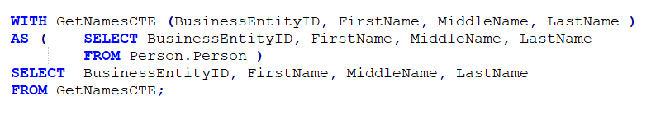
Common Table Expressions (CTEs)
Son tablas temporales con nombre que se descartan inmediatamente después de ser utilizadas, es decir, solo se pueden consultar una vez
Se pueden referenciar a si mismas
Inician con la instrucción With, seguida del nombre de la tabla a crear y la los nombres de columnas a retornar
Al crear un CTE debe utilizarse inmediatamente en un select, update, insert o delete
Un CTE puede encadenarse con otro CTE si al terminar de definir el primero, se define inmediatamente el segundo
Cualquier sentencia anterior a un CTE debe terminar en “;”

Slide 16
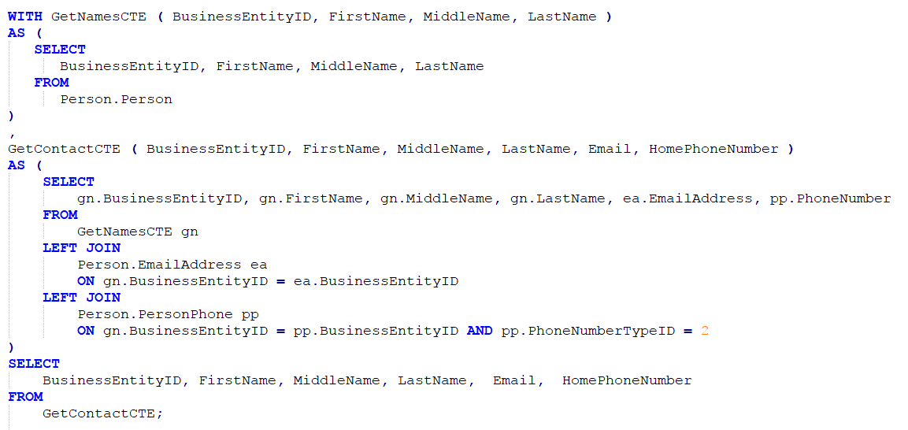

Slide 17
Funciones de agregación
Count, Count_Big: contar registros,
Count siempre retorna Int, count_big retorna siempre BigInt
Sum: sumar valores
AVG: calcular promedio
Min: obtener valor mínimo
Max: obtener valor máximo
STDEVP, STDEV: desviación estándar, con y sin población
VAR: calcula la varianza

Slide 18
Select - Over
Aplica funciones de agregación o ranking sobre particiones de datos
Las particiones se pueden ordenar
No agrupa, si se calcula un promedio o suma, cada fila del grupo mostrar el mismo valor
Tiene la ventaja sobre Group By de que puede incluir columnas que no formen parte del criterio de agrupamiento
Tiene la desventaja respecto a Group By en que los datos no se agrupan y se repiten por cada columna
En los casos de funciones de agregación, Row_Number si genera un valor diferente por fila
La cláusula Partition By se utiliza junto a Over para indicar el criterio de particionamiento

Slide 19
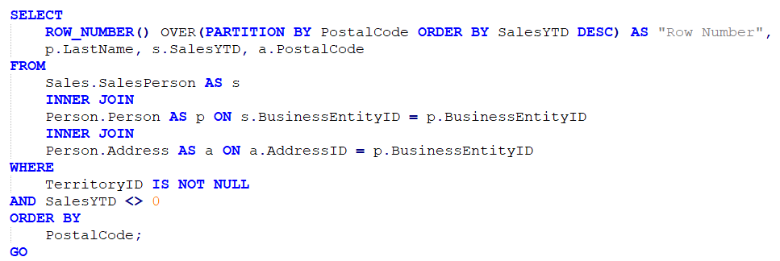
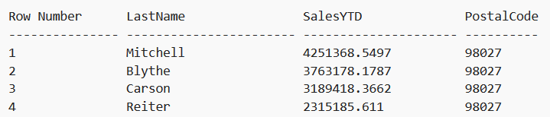
Select - Over

Slide 20
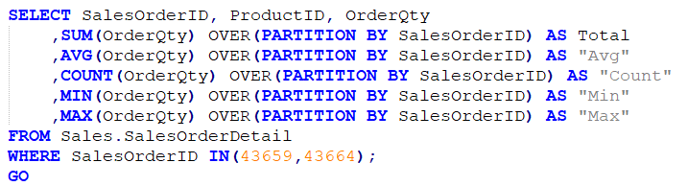
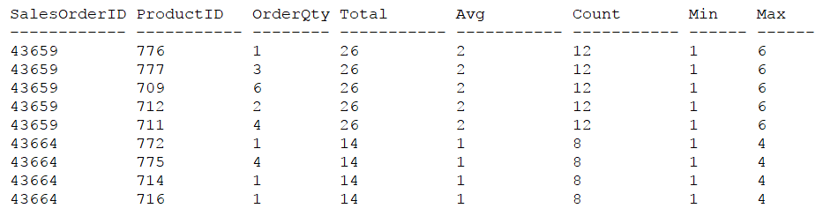
Select - Over

Slide 21
Window Functions
Soportadas a partir de Sql Server 2012
Permiten realizar funciones de agregación, enumeración y ranking sobre particiones de conjuntos de datos
Las particiones se definen con la cláusula Over
Las funciones disponibles son:
Row_Number
Permite agregar un número de fila a cada registro
Offset y Fetch
Se utiliza para paginar resultados
Rank y Dense _Rank
Se utiliza para asignar un ranking a los valores de una consulta
Ntile
Agrupa registros e indica el grupo al que pertenecen los registros

Slide 22
Funciones de Fecha
Format
Nueva en la versión 2012, tiene una sintaxis similar a la de .NET
Ej: SELECT FORMAT(@myDate, 'F', 'en-US')
Convert
Convierte de string a fecha o viceversa,
Ej: CONVERT(varchar(50), @myDate, 109)
EOMONTH
Retorna el fin del mes para una fecha dada, por ejemplo se se envía la fecha ‘2017-09-01’, devolvería 2017-09-30
DatePart
Devuelve la parte de la fecha indicada
Ej: DatePart(‘yy’, ‘2017-01-01’), devuelve 2012
DatePart también puede calcular cuatrimestres, el día del año y las partes de la hora
Se puede consultar el lenguaje del servidor con la sentencia: SELECT @@LANGUAGE

Slide 23
Manejo de errores
Try Catch
Similar a .NET, el bloque seguro se declara entre Begin Try y End Try
El bloque de manejo de error se declara entre Begin Catch y End Catch
En Transacciones con Set Xact_Abort On, no se deben agregar bloques Try debido a que cualquier error causa un rollback, por lo que nunca se ejecutaría el código del catch
Try_Parse (sql2012)
Intenta convertir un texto a fecha o número, si falla, retorna Null
Adicionalmente se puede indicar una cultura para el formato del texto
TRY_PARSE ( string_value AS data_type [ USING culture ] )
Try_Convert
Misma funcionalidad del Convert, pero retorna Null si la conversión falla
SELECT TRY_CONVERT(INT, @ sampletext);
Try_Cast
Misma funcionalidad de Try_Convert, pero con sintaxis diferente
SELECT TRY_CAST(@sampletext AS INT);

Slide 24
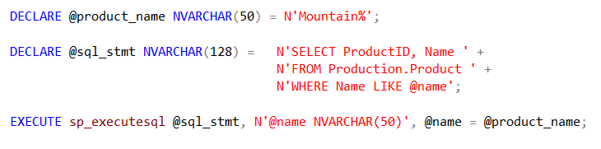
Dynamic SQL
Execute
Ejecuta una sentencia dinámica definida en una cadena de texto
EXECUTE (N'SELECT ProductID FROM Production.Product')
sp_executesql
Similar a Execute pero se deben definir los parámetros de las consultas por separado, por lo que es más seguro ya que previene la inyección de sql

Slide 25
Concatenar texto
Concat
Nuevo en sql 2012
Permite concatenar texto, inclusive con valores null
Anteriormente si se utilizaba el operador “+”, cuando se concatenaba un valor nulo, todo el resultado se convertia en null
Ej: set @query = ‘select ’ + @colname + ‘ from dbo.person
Si @colname fuese null entonces el valor asignado a @query también sería null
Al usar concat los valores nulos se toman como texto vacío

Slide 26
Referencias:
https://docs.microsoft.com/en-us/sql/t-sql/functions/datepart-transact-sql
http://sqlmag.com/blog/sql-server-2012-t-sql-glance-new-and-enhanced-functions
https://docs.microsoft.com/en-us/sql/t-sql/queries/select-over-clause-transact-sql
Pro T-SQL 2012, Programer’s Reference, editorial Apress, 2012

